Slide 1
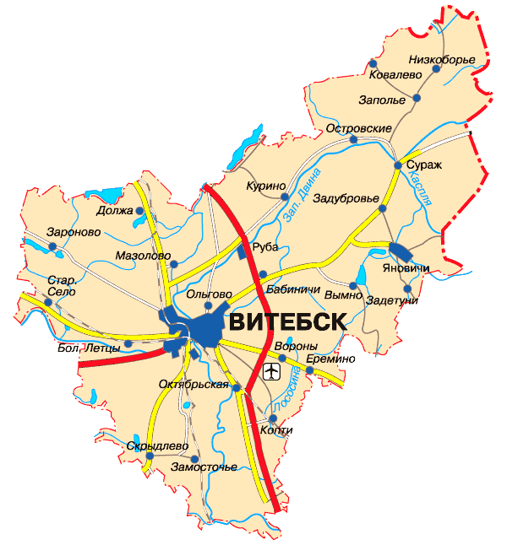
Проект календарного графика по вовлечению в хозяйственный оборот неиспользуемого (неэффективно используемого) недвижимого имущества, находящегося в собственности Витебского района, на 2025 год.
17 декабря 2024 г.
Витебский район

Slide 2
Проект календарного графика по вовлечению имущества на 2025 год по Витебскому району
2
Здание школы | Новкинский с/с, д. Сосновка, ул. Новая Школьная, 1А.
Балансодержатель | Отдел по образованию Витебского райисполкома
Площадь объекта | 2695 кв.м.
Cпособ вовлечения | Продажа
Стоимость | 197 305,81 руб. (снижена на 80 %)
Количество проведенных аукционов | Всего 6, в т.ч. в 2024 г. - 4 03.12.2024 - последний
Расстояние от г.Витебска | 15 км

Slide 3
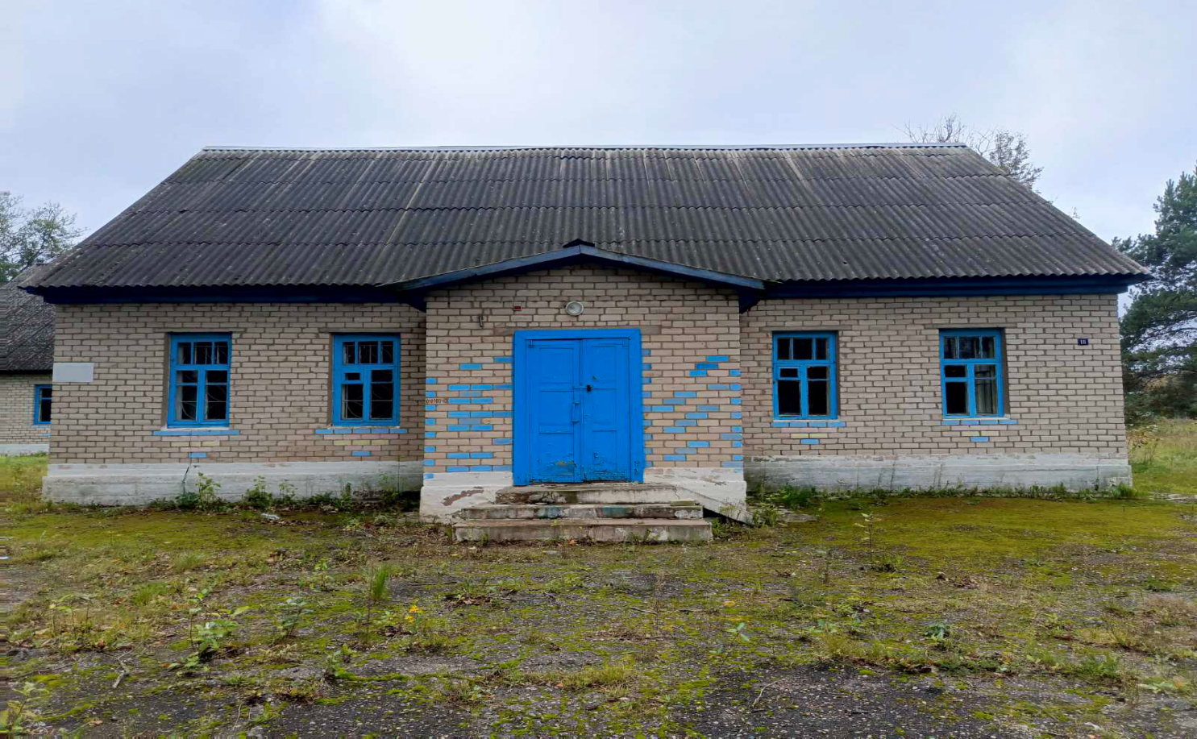
Проект календарного графика по вовлечению имущества на 2025 год по Витебскому району
3
Здание сельского клуба-библиотеки | Задубровский с/с, д. Задубровье, ул. Молодежная, 18
Балансодержатель | Сектор культуры Витебского райисполкома
Площадь объекта | 365,5 кв.м.
Способ вовлечения | Продажа
Стоимость, рублей. | 1 б.в.
Количество проведенных аукционов | Всего – 6 в т.ч. в 2024 году - 3 (из них за 1 б.в. – 1) 12.11.2024 – последний
Расстояние от г.Витебска | 36 км

Slide 4
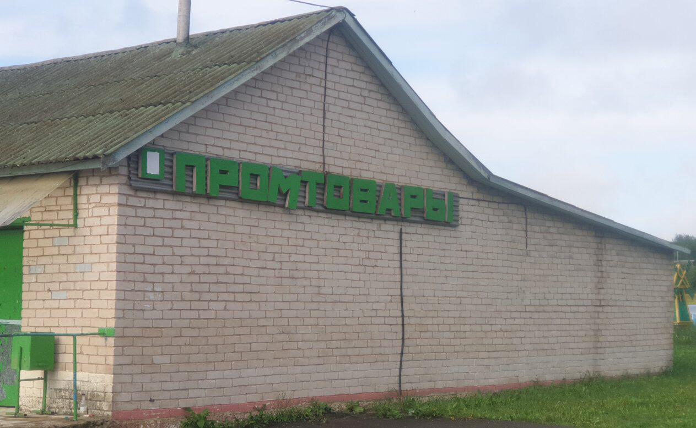
Проект календарного графика по вовлечению имущества на 2025 год по Витебскому району
4
Здание магазина | Вымнянский с/с, аг. Вымно
Балансодержатель | Вымнянский сельский исполнительный комитет
Площадь объекта | 116,8 кв.м.
Способ вовлечения | Продажа
Стоимость, рублей | 11587,20 руб.
Количество проведенных аукционов | - назначен на 20.12.2024
Расстояние от г.Витебска | 30 км

Slide 5
Проект календарного графика по вовлечению имущества на 2025 год по Витебскому району
5
Здание дома социальных услуг | Суражский с/с, д. Рябово, ул. Садовая, д.1
Балансодержатель | ТЦСОН Витебского района
Площадь объекта | 62,5 кв.м.
Способ вовлечения | Продажа
Стоимость, рублей. | 1 б.в.
Количество проведенных аукционов | Всего – 6 в т.ч. в 2024 году - 4 21.10.2024 – последний (возвращен в 2023 году)
Расстояние от г.Витебска | 44 км

Slide 6
Проект календарного графика по вовлечению имущества на 2025 год по Витебскому району
6
Здание магазина | Куринский с/с, д. Михалково, ул. Комсомольская, д. 41
Балансодержатель | Куринский сельский исполнительный комитет
Площадь объекта | 253,8 кв.м.
Cпособ вовлечения | Продажа
Стоимость, рублей | 1 б.в.
Количество проведенных аукционов | Всего – 7 в т.ч. в 2024 году - 4 12.11.2024 – последний
Расстояние от г.Витебска | 23 км

Slide 7
Проект календарного графика по вовлечению имущества на 2025 год по Витебскому району
7
Здание магазина | Яновичский с/с, д. Задетуни
Балансодержатель | Яновичский сельский исполнительный комитет
Площадь объекта | 123,0 кв.м.
Способ вовлечения | Продажа
Стоимость, рублей | 1 б.в.
Количество проведенных аукционов | Всего – 4 в т.ч. в 2024 году - 4 21.10.2024 – последний
Расстояние от г.Витебска | 45 км

Slide 8
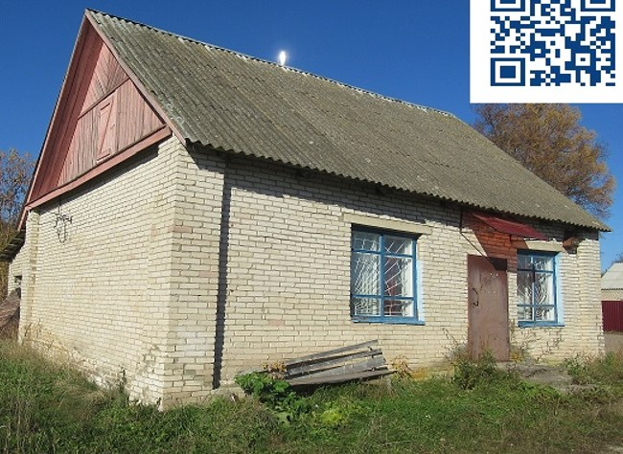
Проект календарного графика по вовлечению имущества на 2025 год по Витебскому району
8
Здание магазина | Яновичский с/с, д. Вальки
Балансодержатель | Яновичский сельский исполнительный комитет
Площадь объекта | 85,2 кв.м
Способ вовлечения | Продажа
Стоимость, рублей | 1 б.в.
Количество проведенных аукционов | Всего – 4 в т.ч. в 2024 году - 4 16.12.2024 – последний
Расстояние от г.Витебска | 59 км

Slide 9
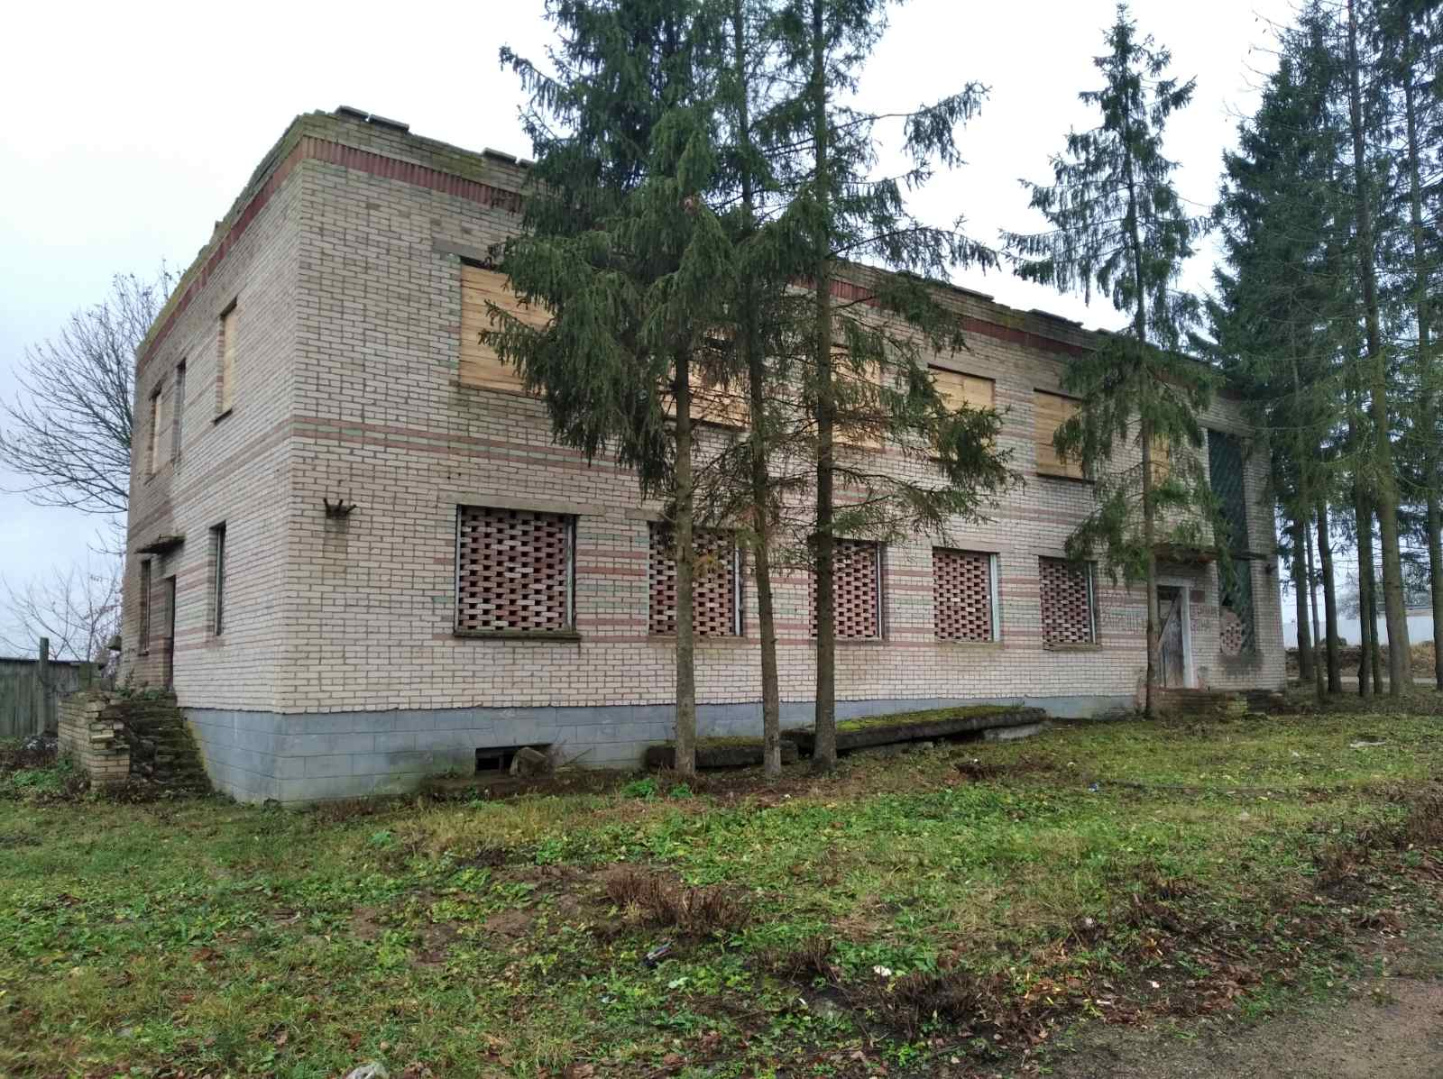
Проект календарного графика по вовлечению имущества на 2025 год по Витебскому району
9
Здание лабораторного корпуса | Яновичский с/с, г.п. Яновичи, ул. Юбилейная, 1/1
Балансодержатель | КУП ЖКХ «ЖРЭП Витебского района»
Площадь объекта | 663,7 кв.м
Способ вовлечения | Продажа
Стоимость, рублей. | 1 б.в.
Количество проведенных аукционов | Всего – 4 в т.ч. в 2024 году - 4 16.12.2024 – последний
Расстояние от г.Витебска | 45 км

Slide 10
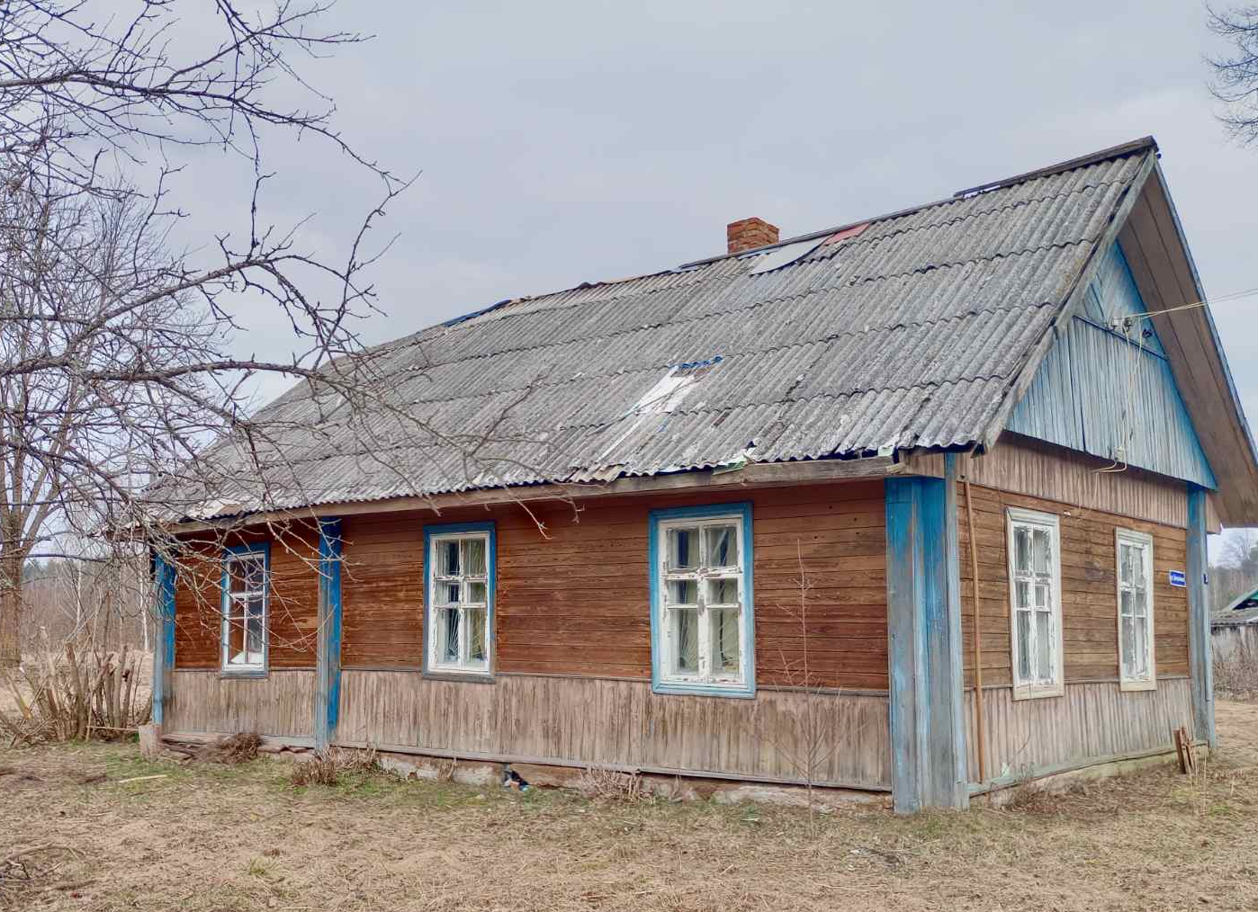
Проект календарного графика по вовлечению имущества на 2025 год по Витебскому району
10
Здание фельдшерско-акушерского пункта | Шапечинский с/с, д.Ляхи, ул. Центральная, 3
Балансодержатель | Шапечинский сельский исполнительный комитет
Площадь объекта | 53,9 кв.м.
Cпособ вовлечения | Продажа
Стоимость, рублей.
Количество проведенных аукционов | - Возвращено в 2024 г. по решению суда за невыполнение условий покупателем
Расстояние от г.Витебска | 26 км

Slide 11
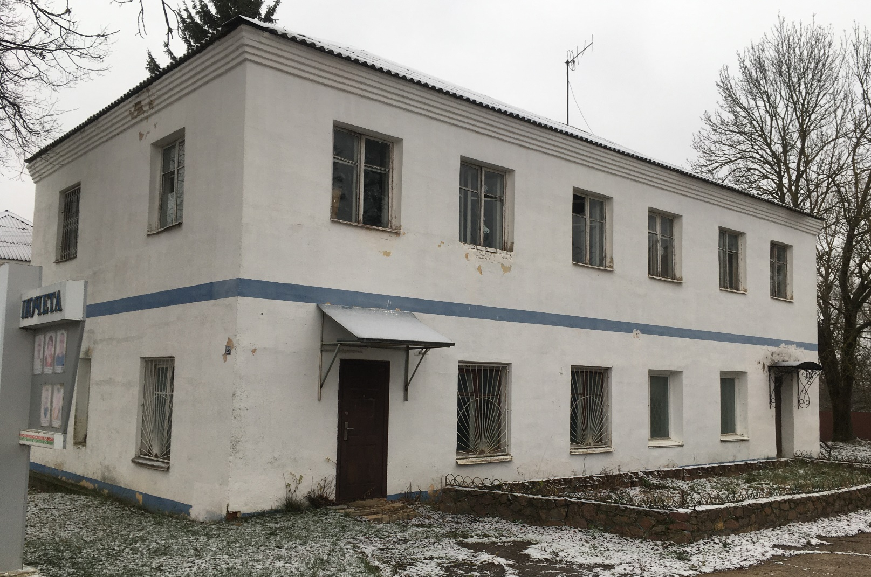
Проект календарного графика по вовлечению имущества на 2025 год по Витебскому району
11
Здание бухгалтерии | Вымнянский с/с, аг.Вымно, ул.Витебская, 25
Балансодержатель | Государственное предприятие «Рудаково»
Площадь объекта | 200 кв.м
Cпособ вовлечения | Продажа
Расстояние от г.Витебска | 30 км

Slide 12
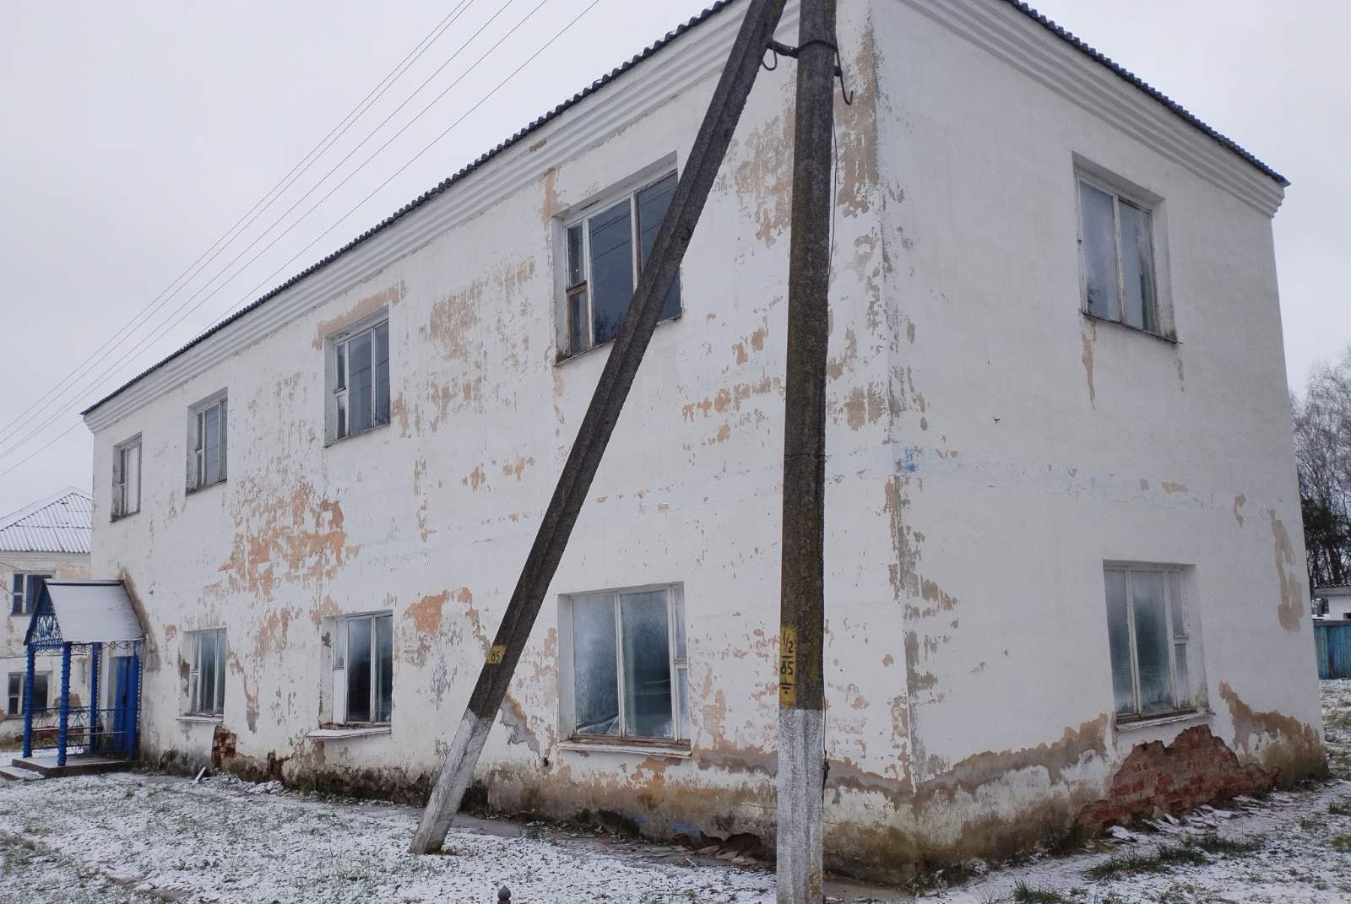
Проект календарного графика по вовлечению имущества на 2025 год по Витебскому району
12
Здание КБО | Вымнянский с/с, аг.Вымно, ул.Витебская, 25
Балансодержатель | Государственное предприятие «Рудаково»
Площадь объекта | 200 кв.м
Cпособ вовлечения | Продажа
Расстояние от г.Витебска | 30 км

Slide 13
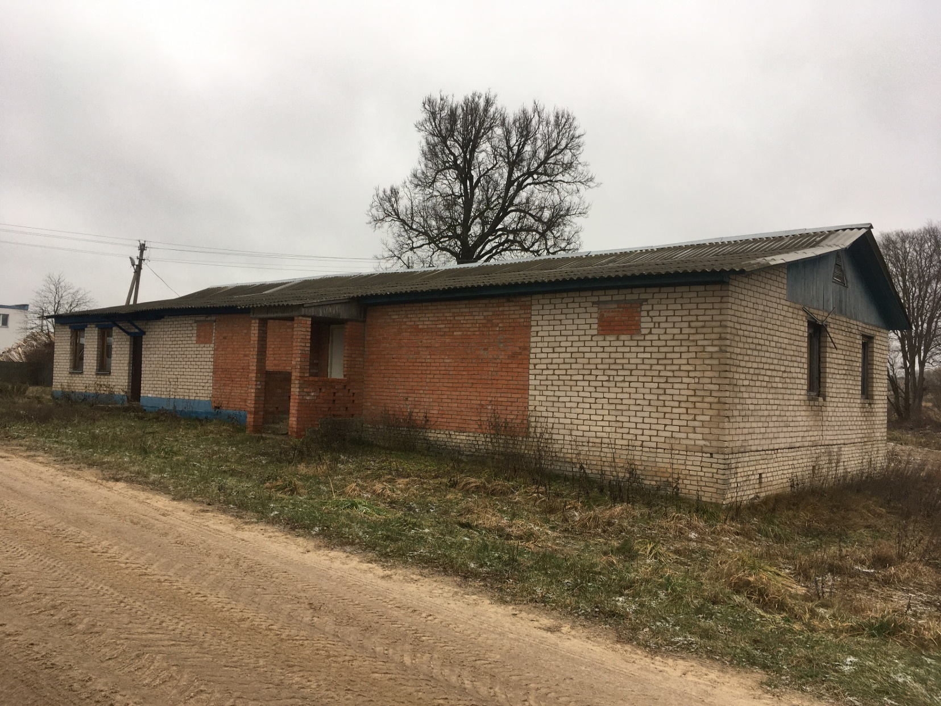
Проект календарного графика по вовлечению имущества на 2025 год по Витебскому району
13
Здание столовой | Бабиничский с/с, д.Полудетки, ул.Колхозная
Балансодержатель | Государственное предприятие «Рудаково»
Площадь объекта | 55 кв.м
Cпособ вовлечения | Продажа
Расстояние от г.Витебска | 25 км

Slide 14
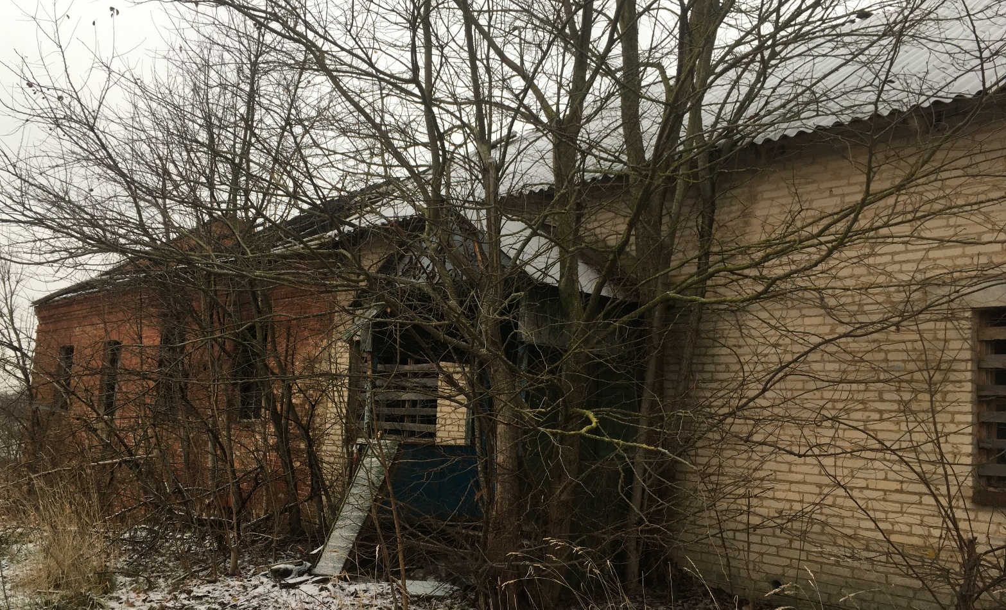
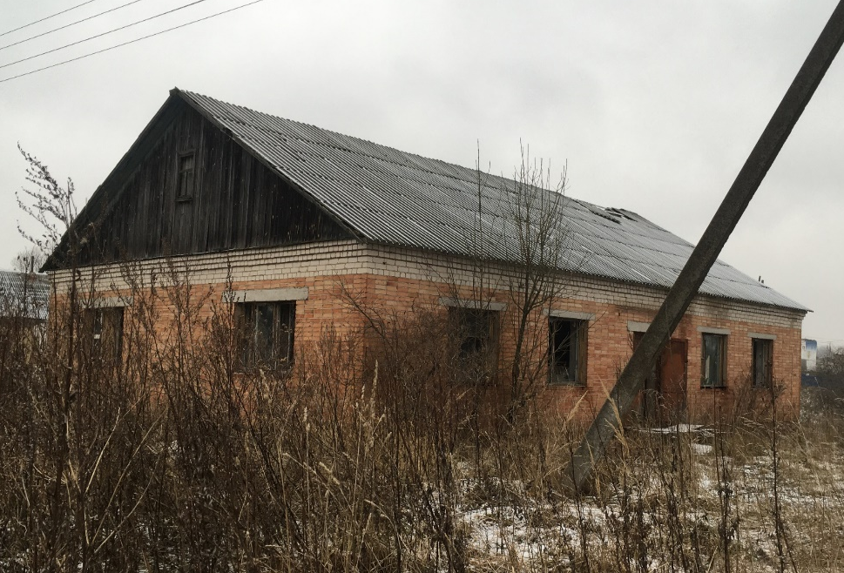
Проект календарного графика по вовлечению имущества на 2025 год по Витебскому району
14
Лагерь труда и отдыха с подсобно-хозяйственным помещением | Вымнянский с/с, аг.Вымно, ул.Набережная, 9 и 10
Балансодержатель | Государственное предприятие «Рудаково»
Площадь объекта | 450 кв.м
Cпособ вовлечения | Аренда
Расстояние от г.Витебска | 30 км

Slide 15
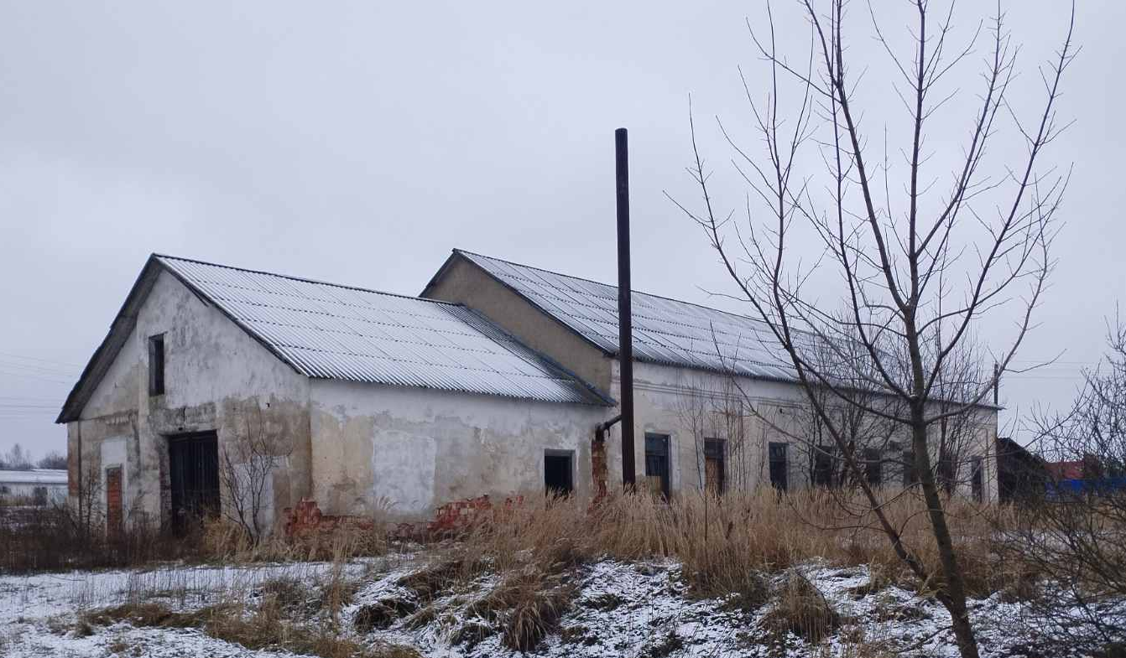
Проект календарного графика по вовлечению имущества на 2025 год по Витебскому району
15
Здание пилорамы | Вымнянский с/с, аг.Вымно
Балансодержатель | Государственное предприятие «Рудаково»
Площадь объекта | 135 кв.м
Cпособ вовлечения | Аренда
Расстояние от г.Витебска | 30 км

Slide 16
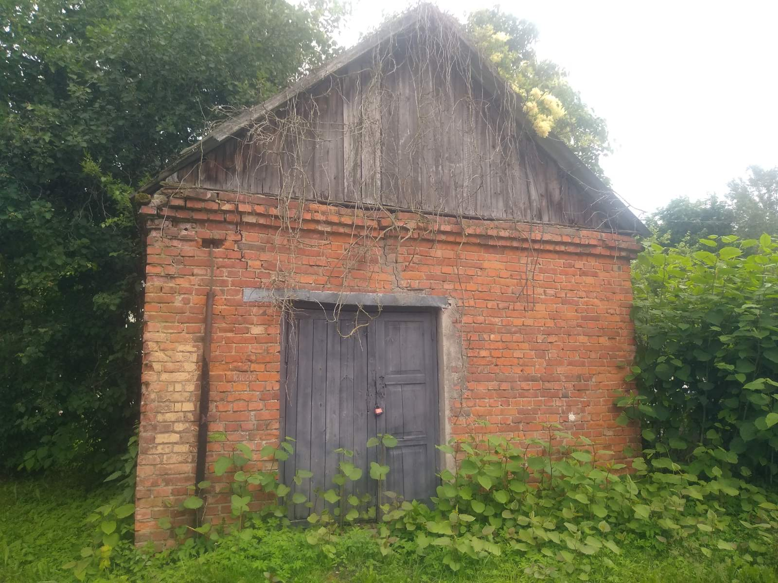
Проект календарного графика по вовлечению имущества на 2025 год по Витебскому району
16
Здание сарая | Летчанский с/с, д.Большие Лётцы, ул.Советская, 8Б
Балансодержатель | Летчанский сельский исполнительный комитет
Площадь объекта | 18,1 кв.м
Cпособ вовлечения | Продажа
Стоимость, рублей. | 1 б.в.
Количество проведенных аукционов | - Принято в 2024 г. по решению суда как бесхозяйное
Расстояние от г.Витебска | 17 км
Продано

Slide 17
Проект календарного графика по вовлечению имущества на 2025 год по Витебскому району
17
Здание кафетерия | Яновичский с/с, г.п.Яновичи, ул.Унишевского, 8/1
Балансодержатель | Яновичский сельский исполнительный комитет
Площадь объекта | 221,0 кв.м.
Способ вовлечения | Продажа
Стоимость, рублей | 1 б.в.
Количество проведенных аукционов | Всего – 4 в т.ч. в 2024 году - 4 21.10.2024 – последний
Расстояние от г.Витебска | 45 км
Продано

Slide 18
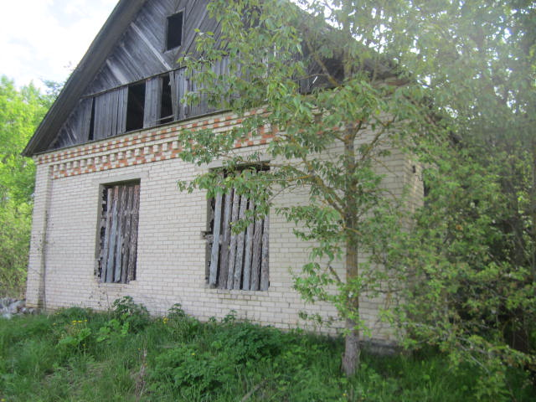
Проект календарного графика по вовлечению имущества на 2025 год по Витебскому району
18
Здание бывшего клуба | Шапечинский с/с, д.Мяклово, ул.Октябрьская, 16А
Балансодержатель | Шапечинский сельский исполнительный комитет
Площадь объекта | 107,8 кв.м
Cпособ вовлечения | Продажа
Стоимость, рублей. | 1 б.в.
Количество проведенных аукционов | - Принято в 2024 г. по решению суда как бесхозяйное
Расстояние от г.Витебска | 17 км
Продано

Slide 19
Проект перечня объектов, находящихся в собственности Витебского района, подлежащих сносу
17 декабря 2024 г.
Витебский район

Slide 20
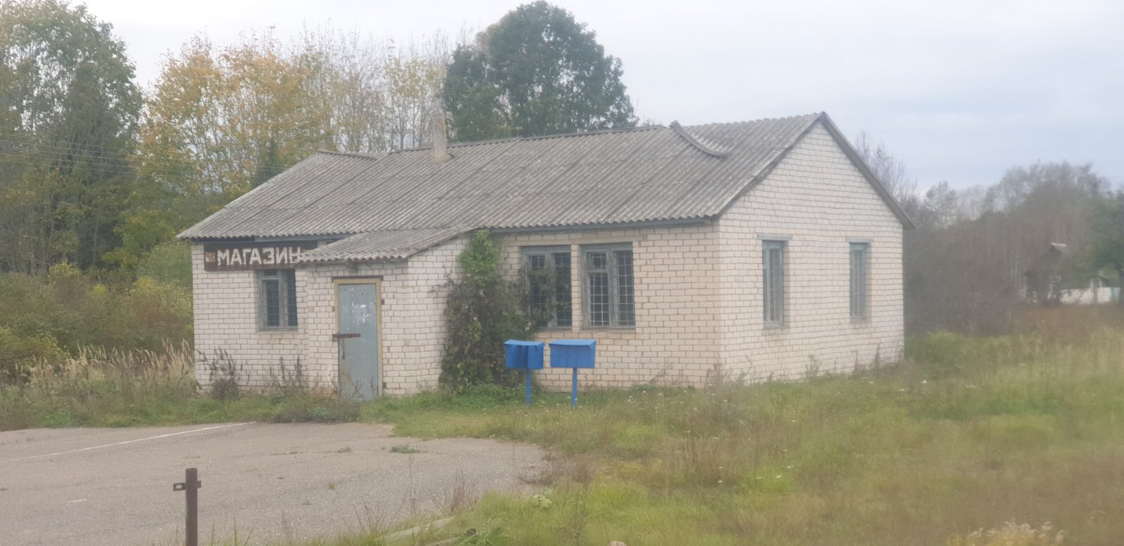
Здание магазина общей площадью 76,4 кв.м.
Адрес: Вымнянский с/с, д. Лебартово
Балансодержатель – Вымнянский сельский исполнительный комитет (принято от банкрота в 2023 году)
Проведено 2 аукциона в 2023 году (1 б.в.)
20
Снос в 2025 г.

Slide 21
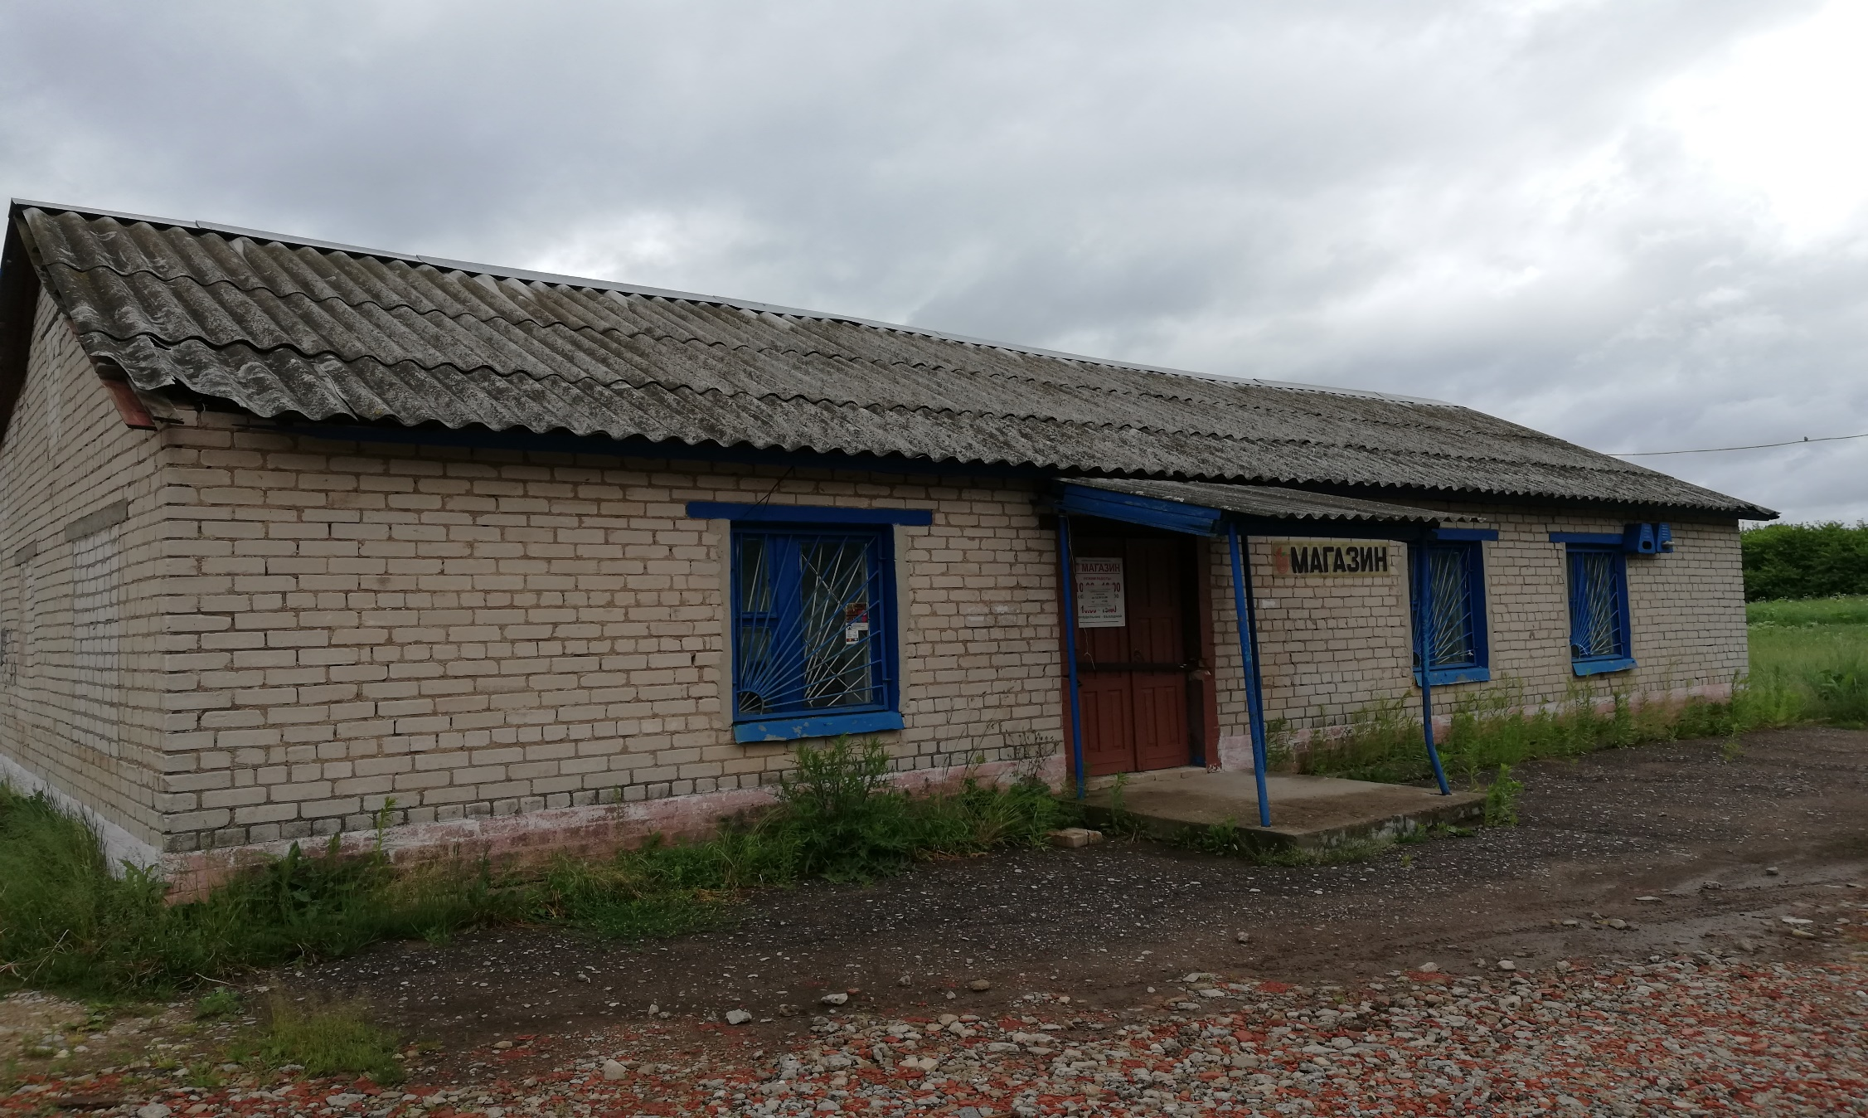
Здание магазина общей площадью 138,0 м.кв., с двумя складами площадью 9,5 м.кв. и 17,0 м.кв.
Адрес: Бабиничский с/с, д. Жебентяи, ул. Школьная, 6
Балансодержатель – Бабиничский сельский исполнительный комитет (принято от банкрота в 2023 году)
21
Снос в 2025 г

Slide 22
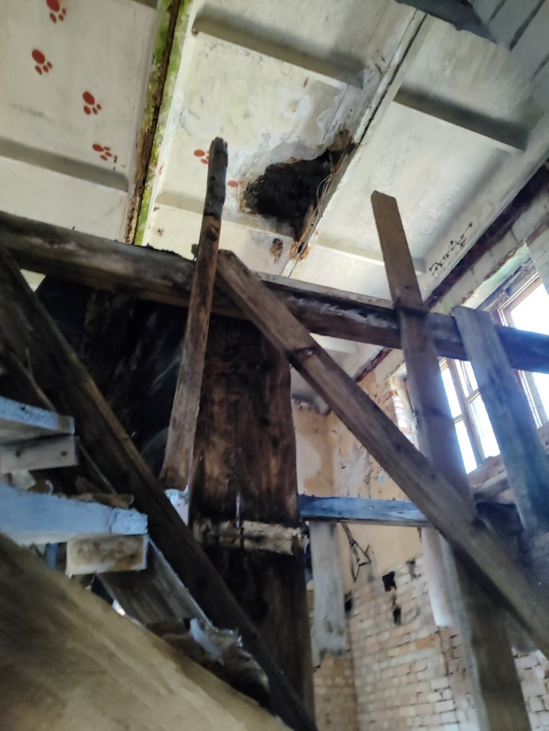
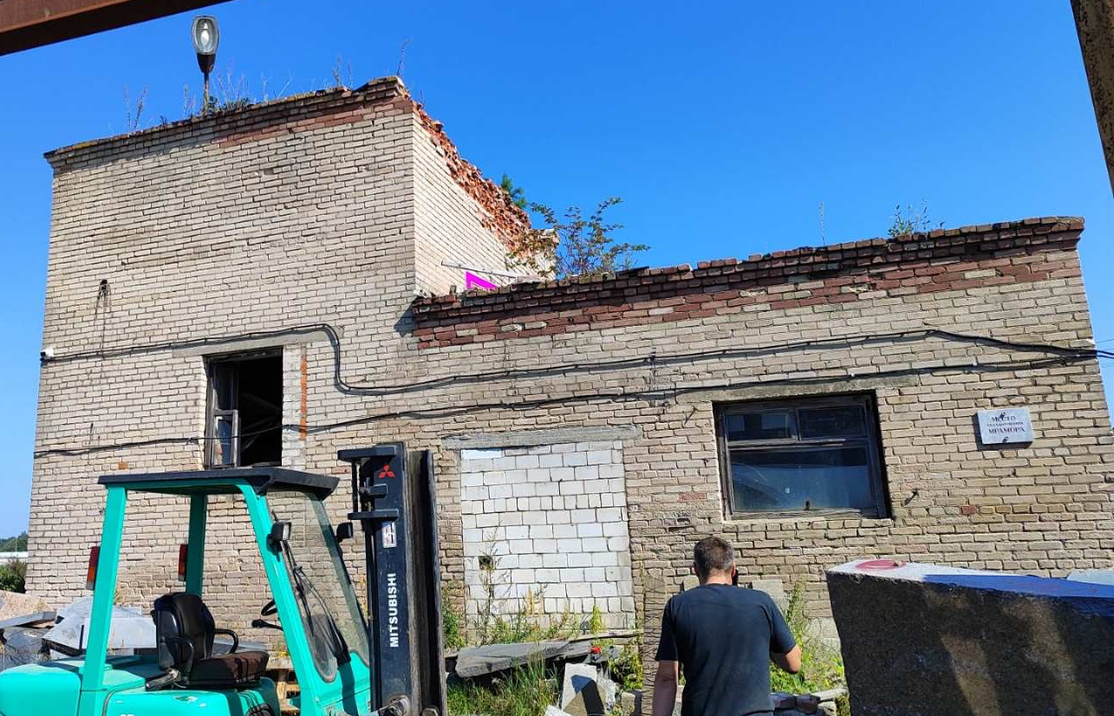
Здание насосной станции общей площадью 63 кв.м,
Адрес: Октябрьский с/с, аг. Октябрьская, ул. Октябрьская, 3А
Балансодержатель – КУП ЖКХ «ЖРЭП Витебского района» (принято от банкрота в 2024 году)
22
Снос в 2025 г.

Slide 23
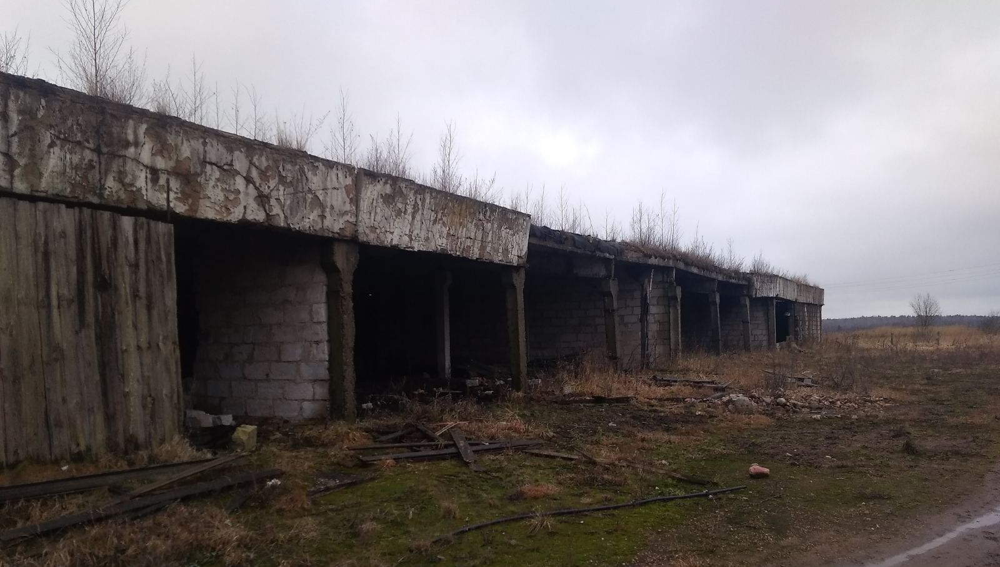
Здание автогаража общей площадью 75,0 м.кв.
Адрес: Вымнянский с/с, д. Войтово
Балансодержатель – Государственное предприятие «Рудаково»
23
Снос в 2025 г.

Slide 24
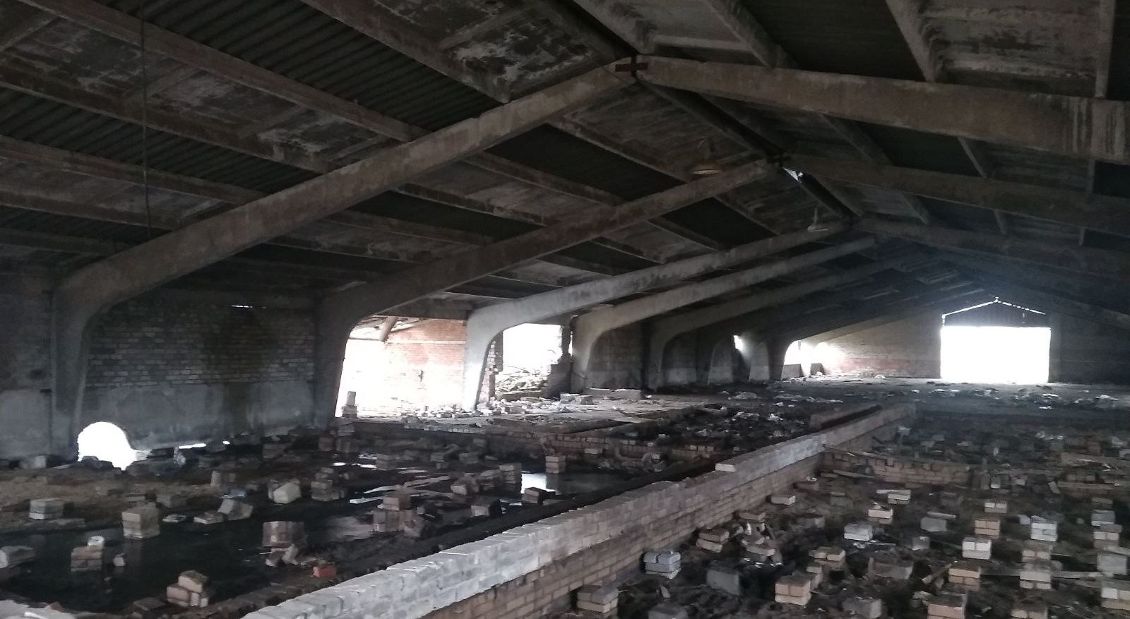
Здание ворохотока общей площадью 700 м.кв.
Адрес: Вымнянский с/с, д. Войтово
Балансодержатель – Государственное предприятие «Рудаково»
24
Снос в 2025 г.

Slide 25
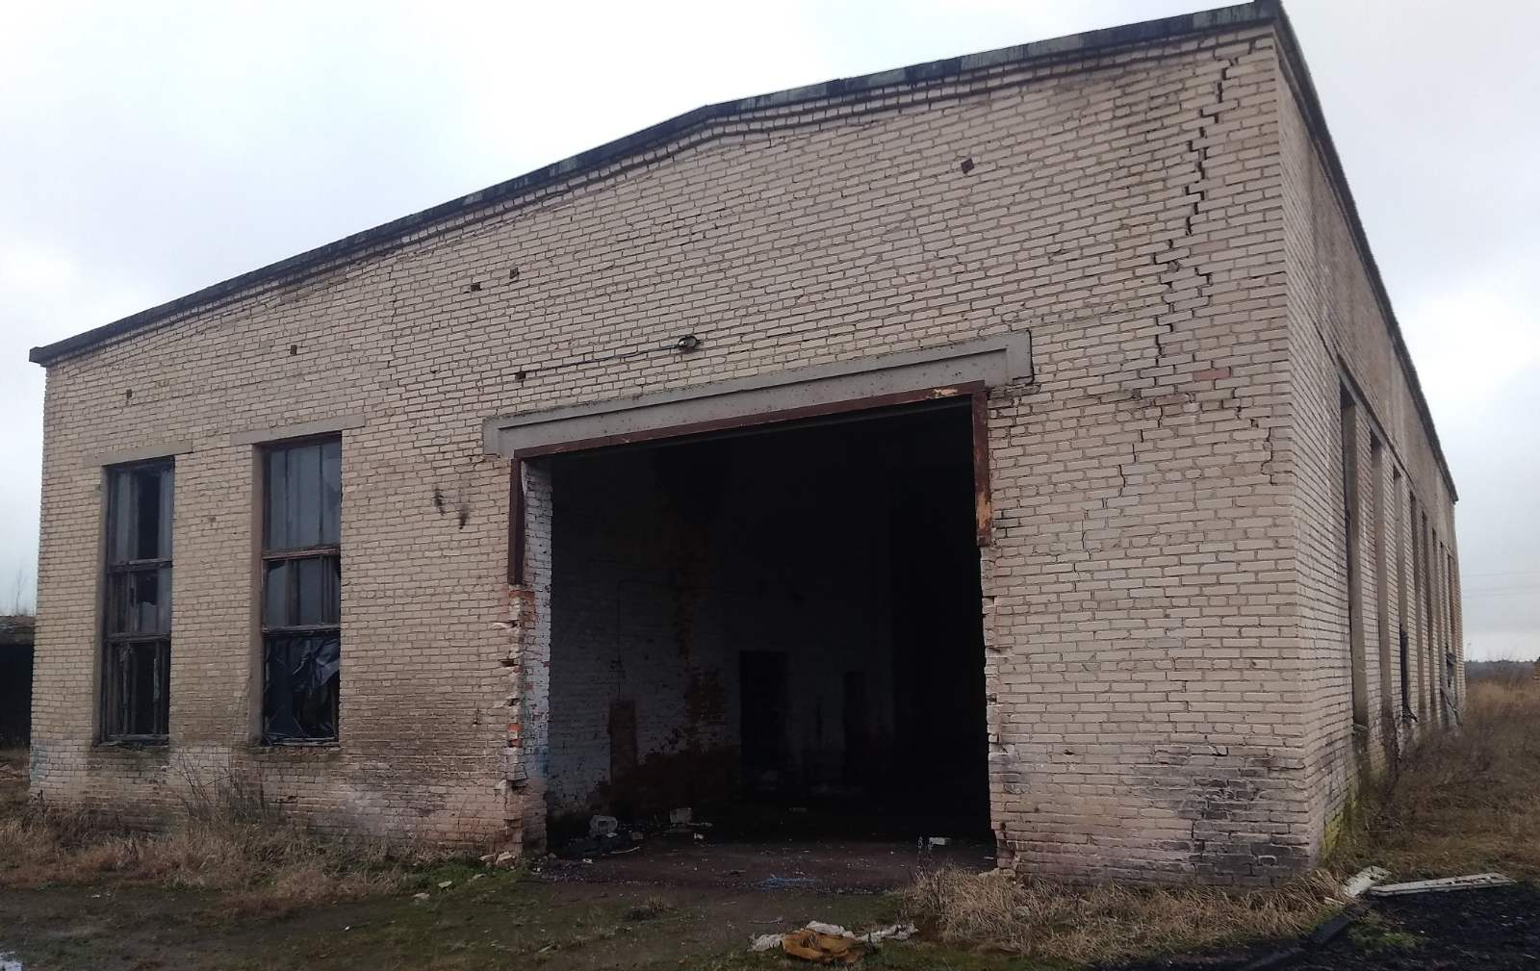
Здание ремонтной мастерской общей площадью 350 м.кв.
Адрес: Вымнянский с/с, д. Войтово
Балансодержатель – Государственное предприятие «Рудаково»
25
Снос в 2025 г.

Slide 26
Здание склада ГСМ общей площадью 40 м.кв.
Адрес: Вымнянский с/с, д. Войтово
Балансодержатель – Государственное предприятие «Рудаково»
26
Снос в 2025 г.

Slide 27
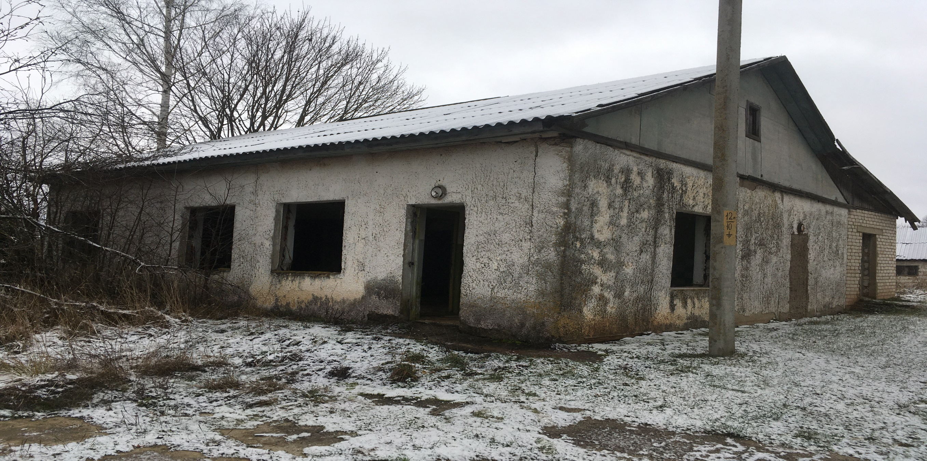
Здание столовой общей площадью 60 м.кв.
Адрес: Вымнянский с/с, д. Войтово
Балансодержатель – Государственное предприятие «Рудаково»
27
Снос в 2025 г.

Slide 28
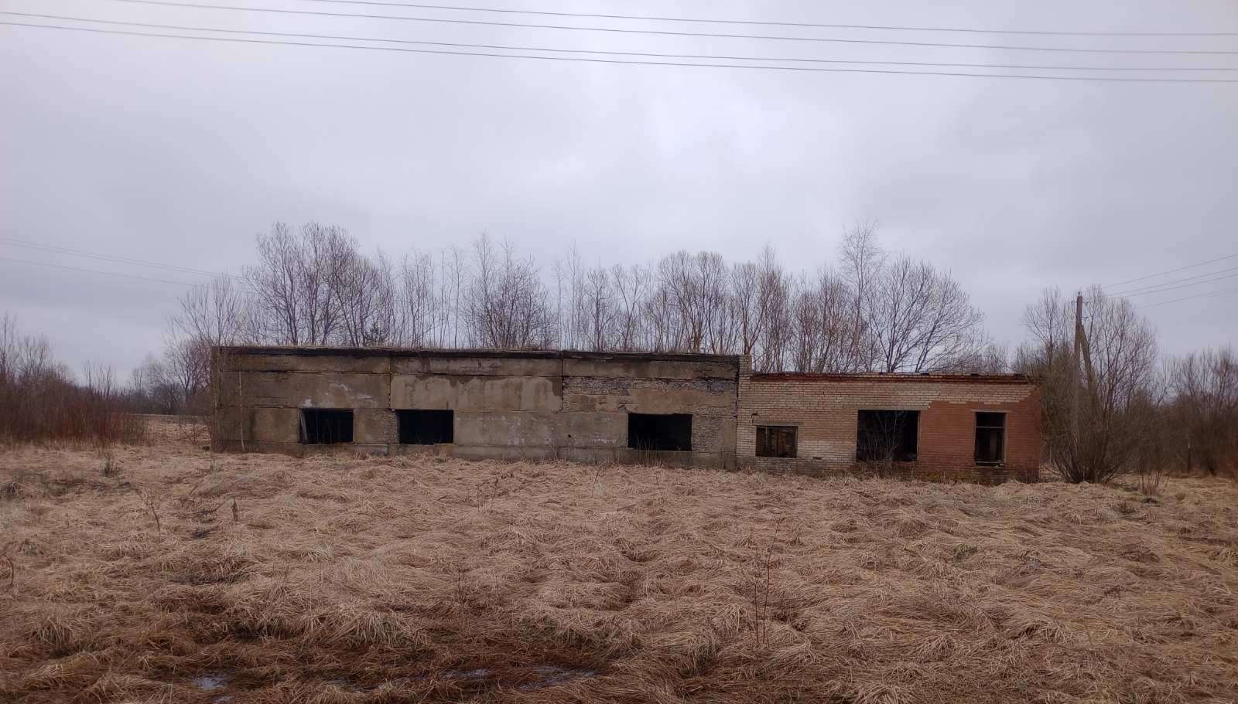
Здание мехтока общей площадью 350 м.кв.
Адрес: Вымнянский с/с, д. Войтово
Балансодержатель – Государственное предприятие «Рудаково»
28
Снос в 2025 г.

Slide 29
Здание склада пчеловода общей площадью 60 м.кв.
Адрес: Новкинский с/с, д. Забелино
Балансодержатель – Государственное предприятие «Рудаково»
29
Снос в 2025 г.

Slide 30
Здание фельдшерско-акушерского пункта общей площадью 65 кв.м
Адрес: Шапечинский с/с, д.Скрыдлево, ул. Центральная, 32
Балансодержатель – Шапечинский сельский исполнительный комитет.
Проведено 5 аукционов за 1 б.в., в 2024 году – 4 (последний – 21.10.2024)
30
Снос в 2026 г.

Slide 31
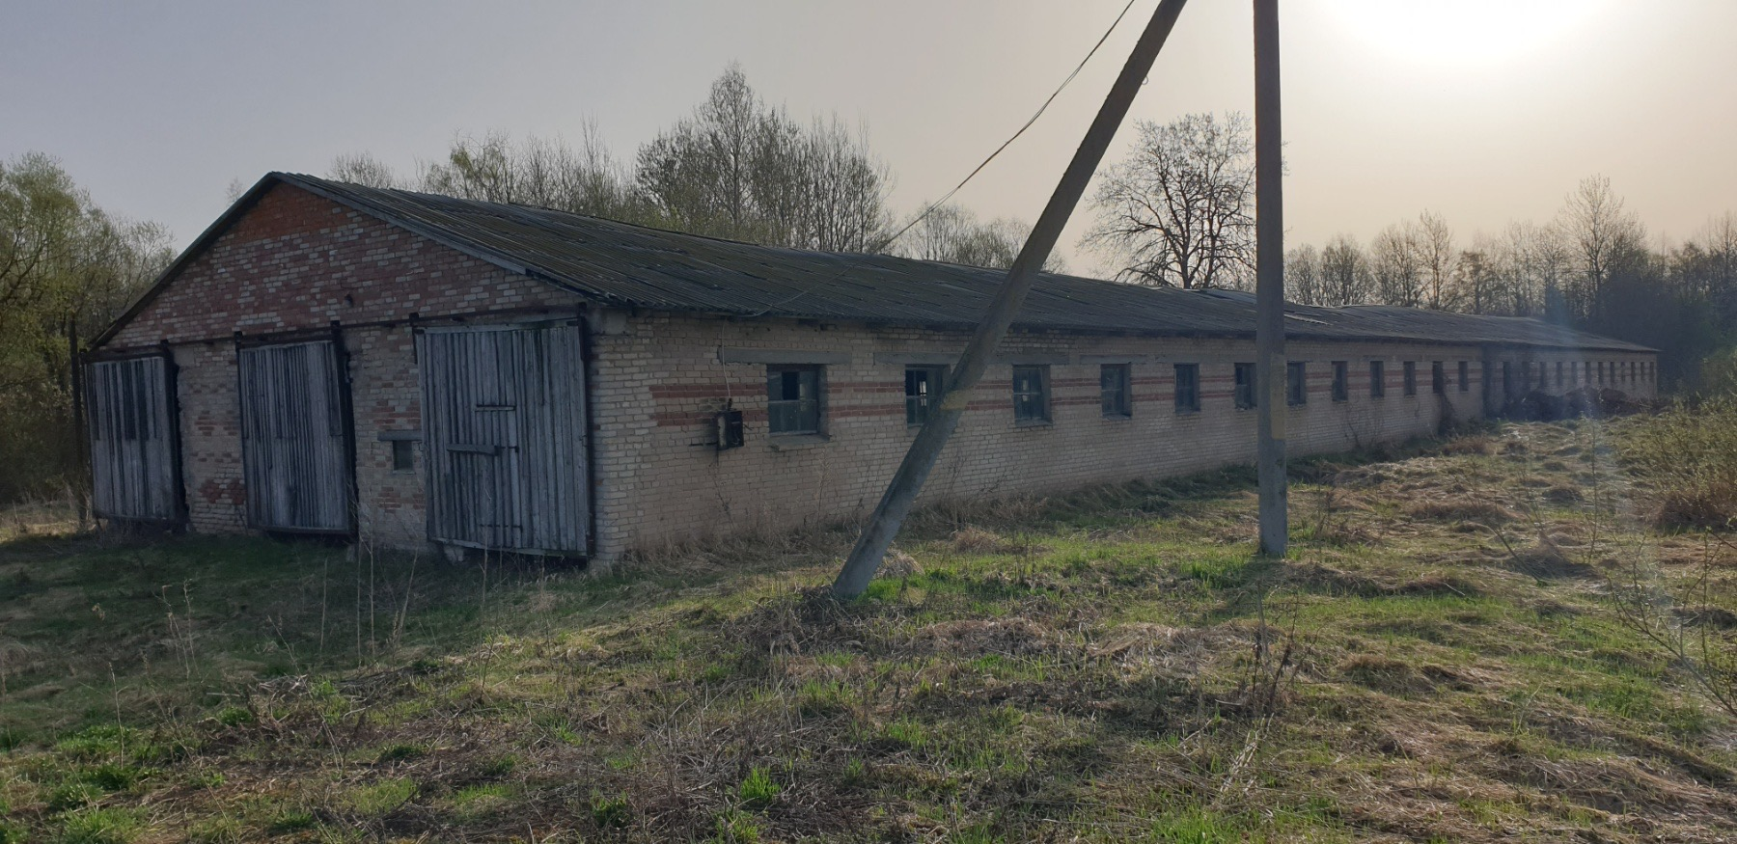
Откормочная площадка общей площадью 1200,0 м.кв.
Адрес: Вымнянский с/с, д. Привольная
Балансодержатель – Государственное предприятие «Рудаково»
31
Снос в 2026 г.

Slide 32
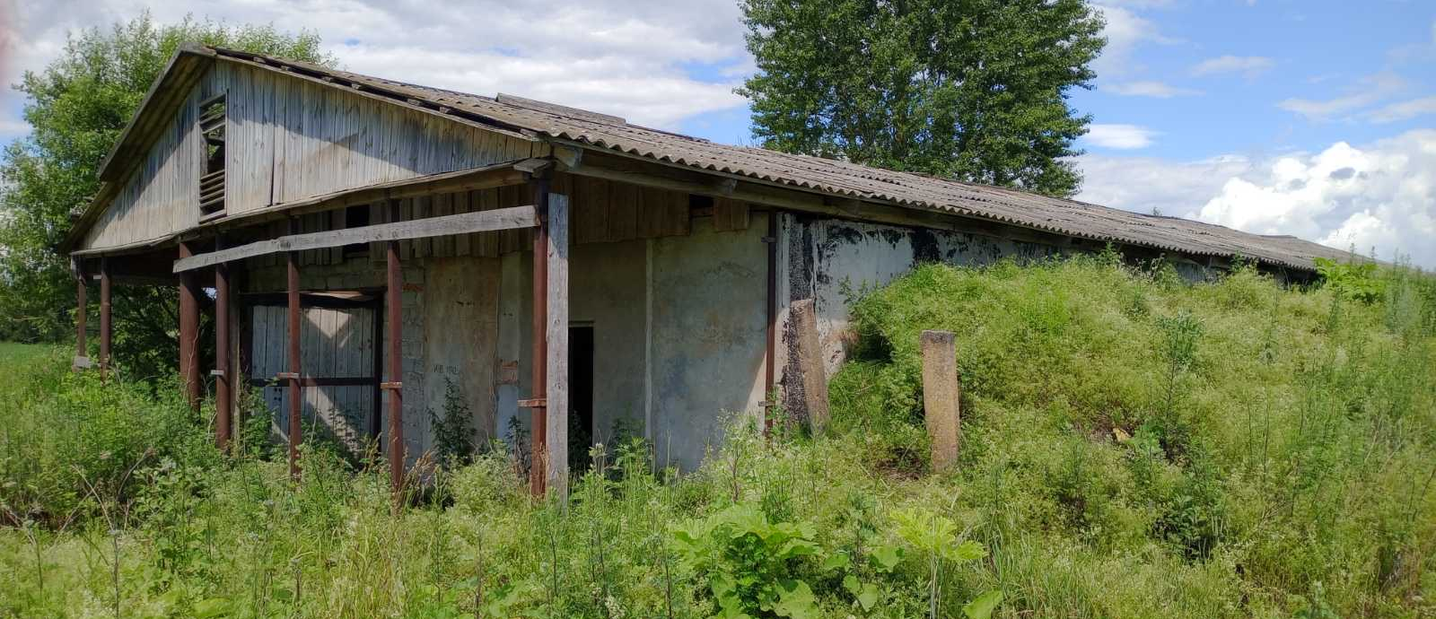
Здание пункта подготовки овощей общей площадью 160,0 м.кв.
Адрес: Вымнянский с/с, аг. Вымно
Балансодержатель – Государственное предприятие «Рудаково»
32
Снос в 2026 г.

Slide 33
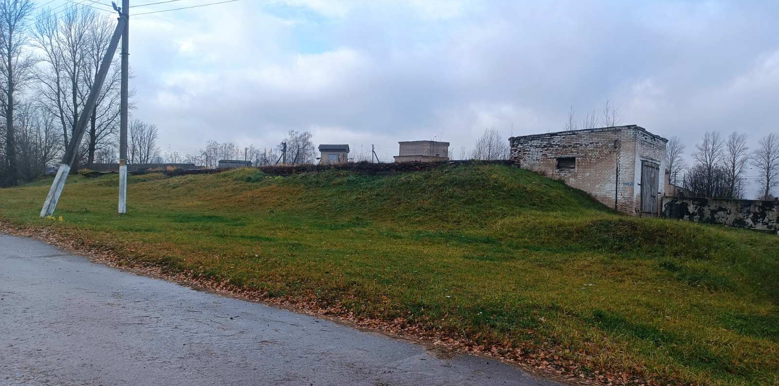
Здание комплекса корнеплодохранилища общей площадью 120,0 м.кв.
Адрес: Туловский с/с, аг. Тулово
Балансодержатель – Государственное предприятие «Рудаково»
33
Снос в 2026 г.

Slide 34
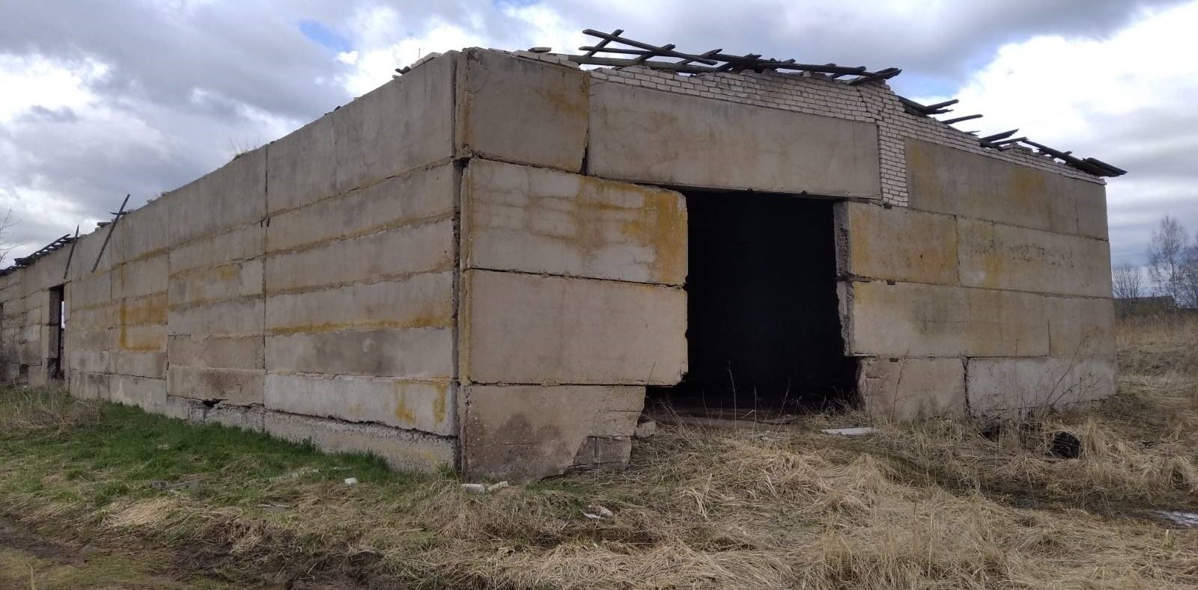
Здание для хранения минеральных удобрений общей площадью 725 м.кв.,
Адрес: Яновичский с/с, д. Имение, ул. Коммунистическая, 10
Балансодержатель – Яновичский сельский исполнительный комитет
(принято на основании решения суда в 2024 г. - бесхозяйное)
34
Снос в 2026 г.

